Slide 1

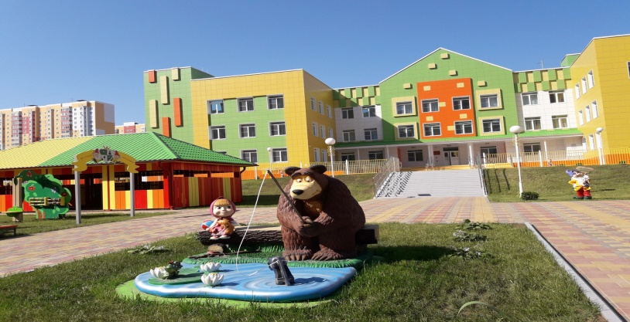
Муниципальное бюджетное дошкольное
образовательное учреждение
«Детский сад комбинированного вида № 20»
«Эффективный регион»
Проект:
«ОПТИМИЗАЦИЯ ПРОЦЕССА ПОЛУЧЕНИЯ И РАЗДАЧИ ОБЕДА»
Курск, 2023

Slide 2
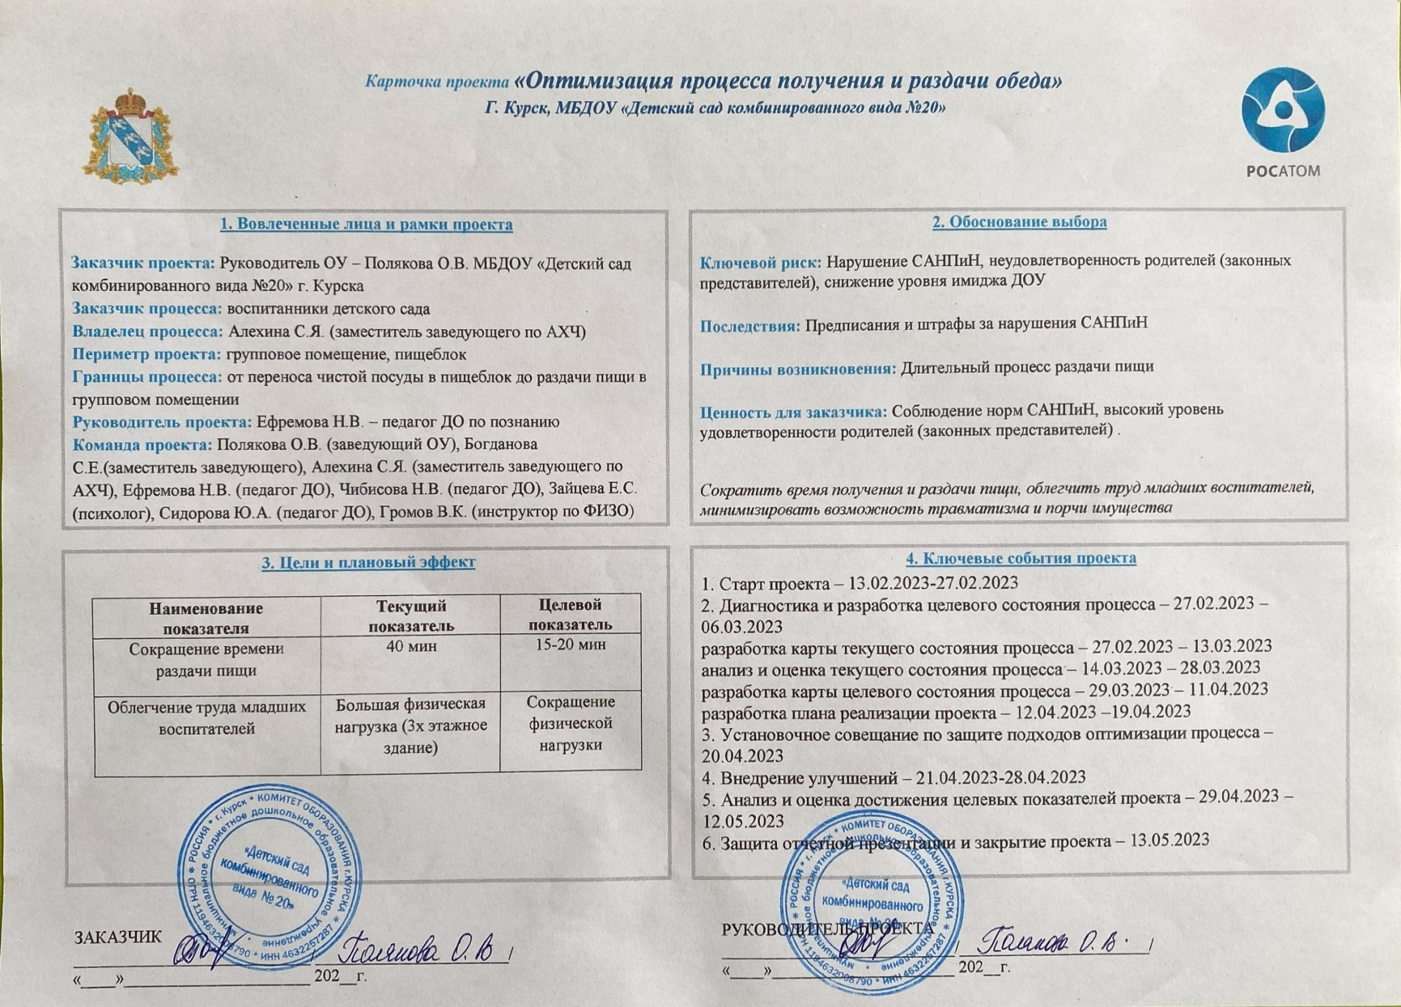
Карточка проекта

Slide 3
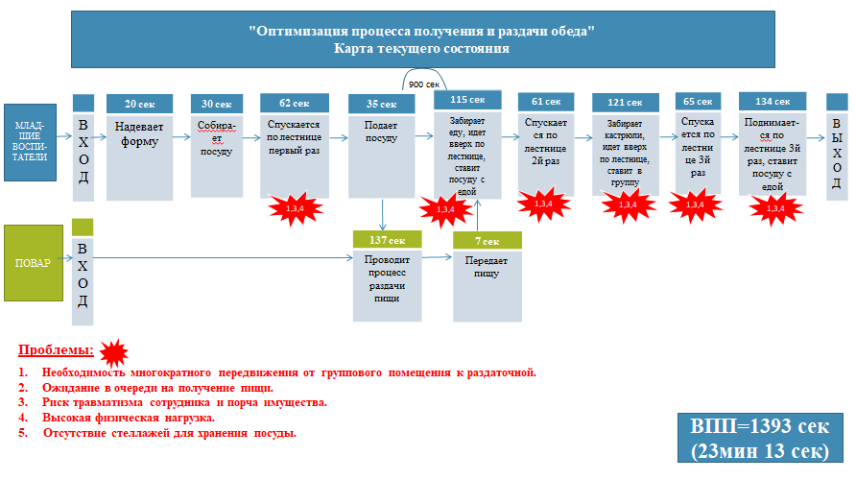
Целевое состояние

Slide 4
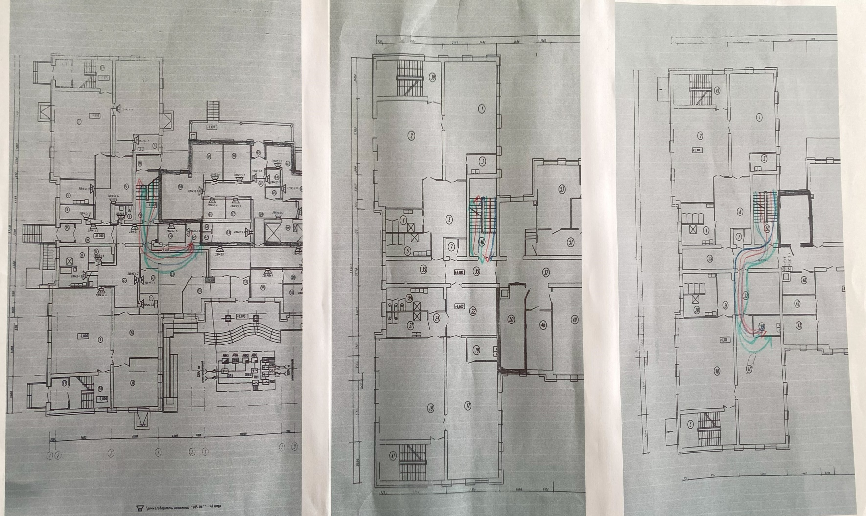
Спагетти

Slide 5
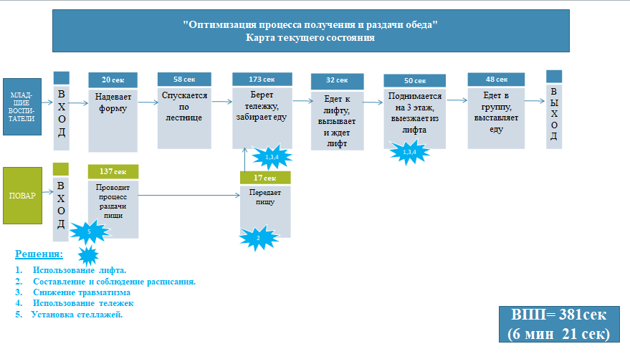
Текущее состояние

Slide 6
План мероприятий по устранению проблем
№ п/п | Мероприятие | Срок реализации | Ответственный | Статус
1 | Приобретение тележек | 21.04 – 28.04 | Завхоз, заведующий | Выполнено
2 | Приобретение стеллажей | 25.04 | Завхоз, заведующий | Выполнено
3 | Составление расписания получения пищи | 26.04 | Завхоз | Выполнено
4 | Организация доступа к лифту | 28.04 | Рабочая группа | Выполнено

